Slide 1
Гражданско-патриотическое воспитание младшего школьника в рамках работы школьного музея
Муниципальная казенная общеобразовательная организация «Куликовская средняя общеобразовательная школа» Новониколаевского района Волгоградской области
Курганова Татьяна Николаевна,
учитель начальных классов
МКОО «Куликовская СОШ»
2017 год

Slide 2
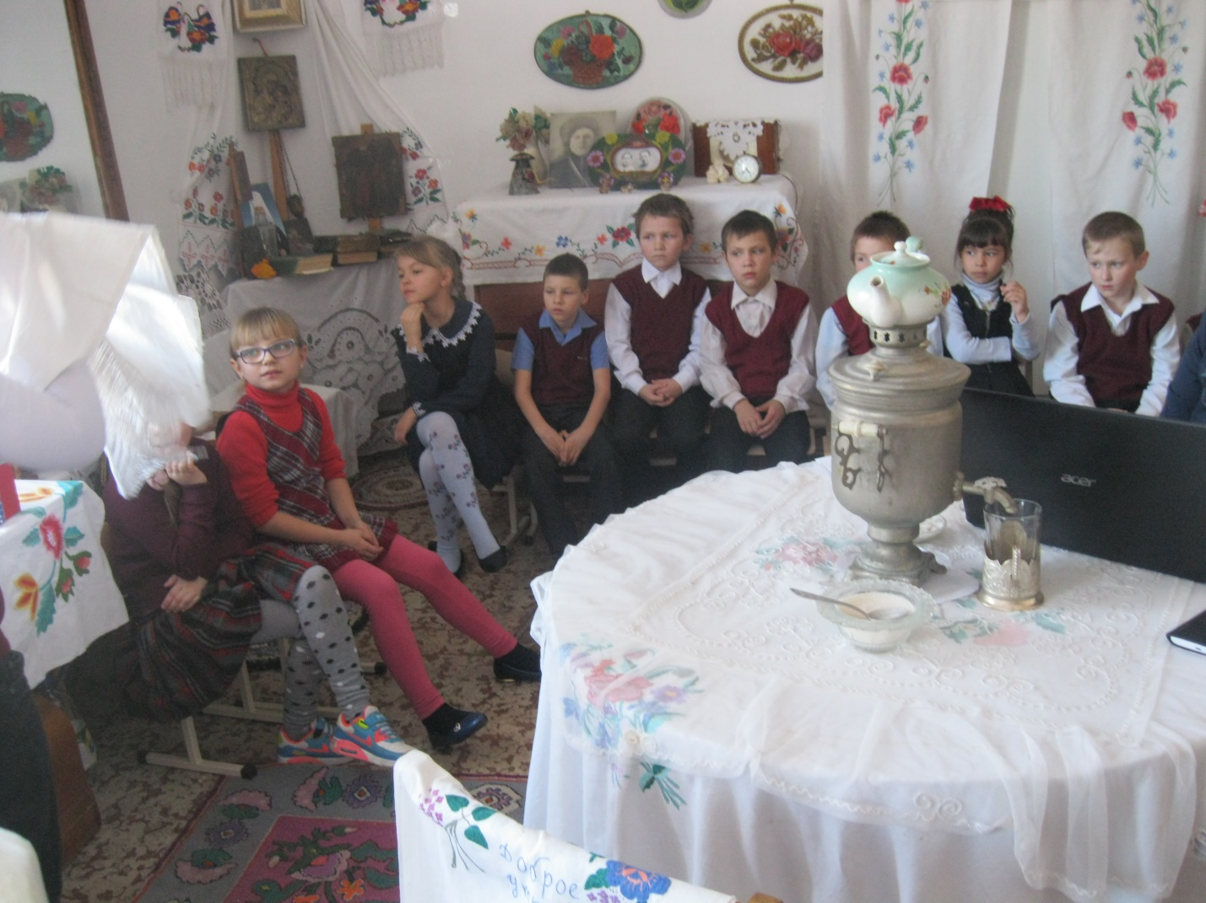
Музей – благоприятная среда воспитания маленького гражданина

Slide 3
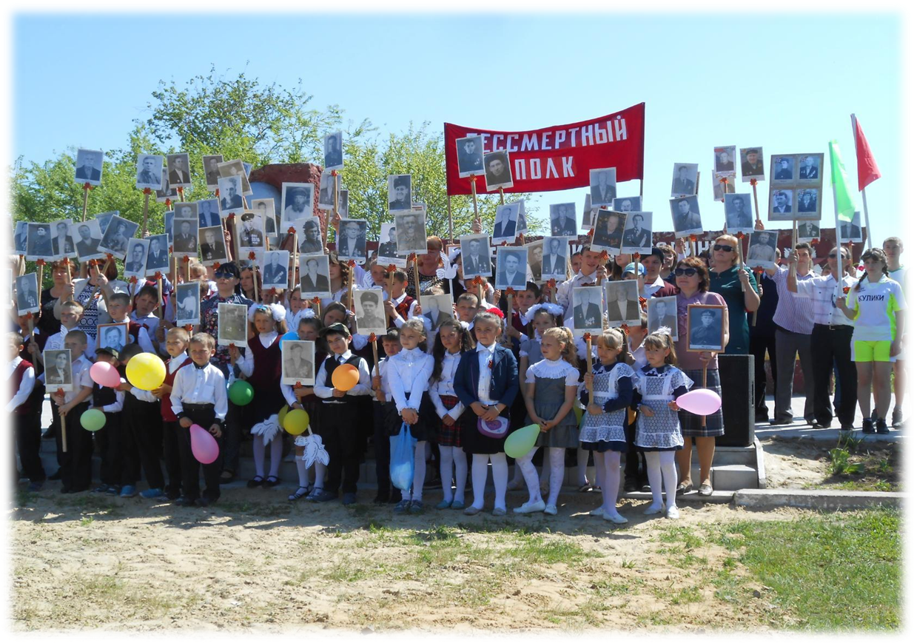
Ежегодная массовая хуторская акция «Бессмертный полк»

Slide 4
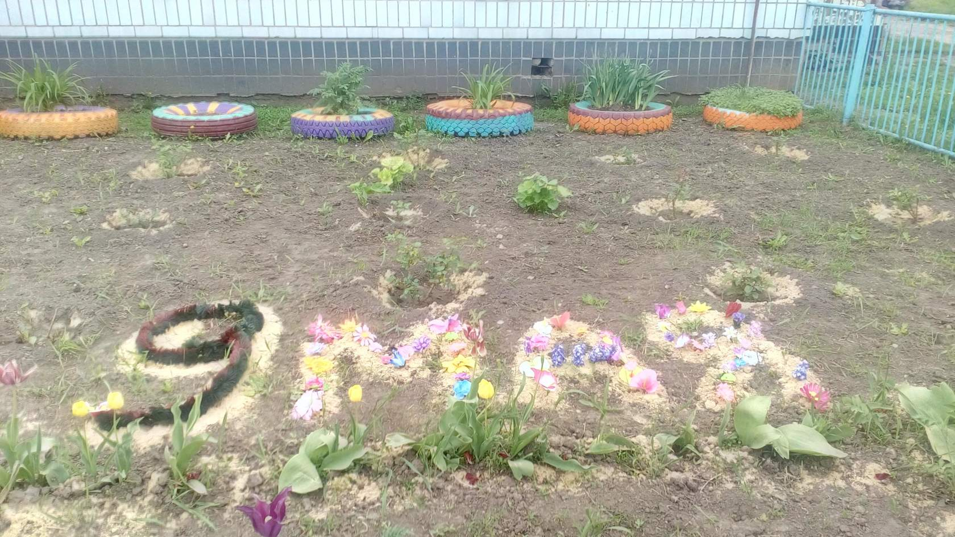
В честь 9 мая проведена акция
«Клумба Победы»

Slide 5
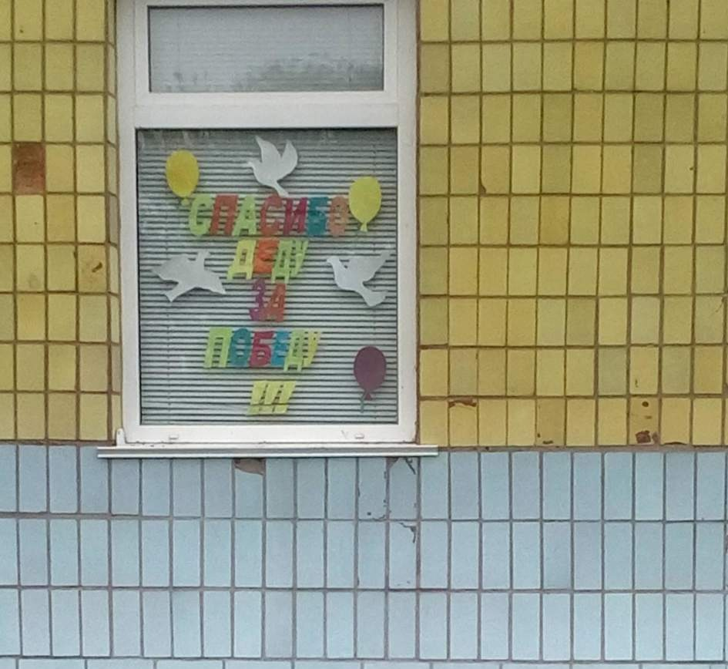
Акция «Окно Победы»

Slide 6
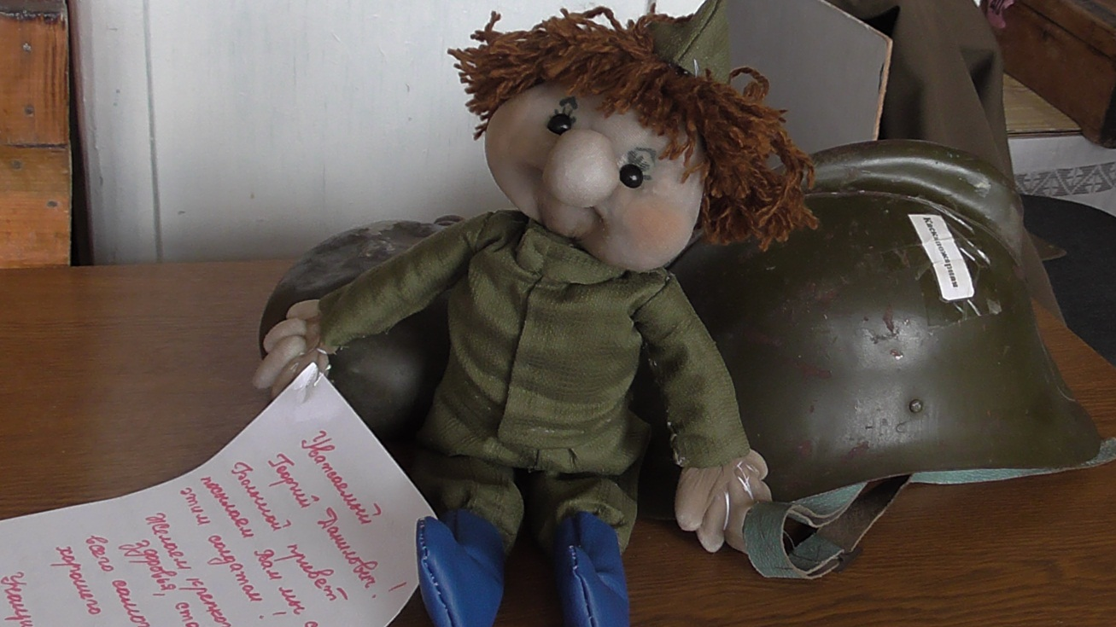
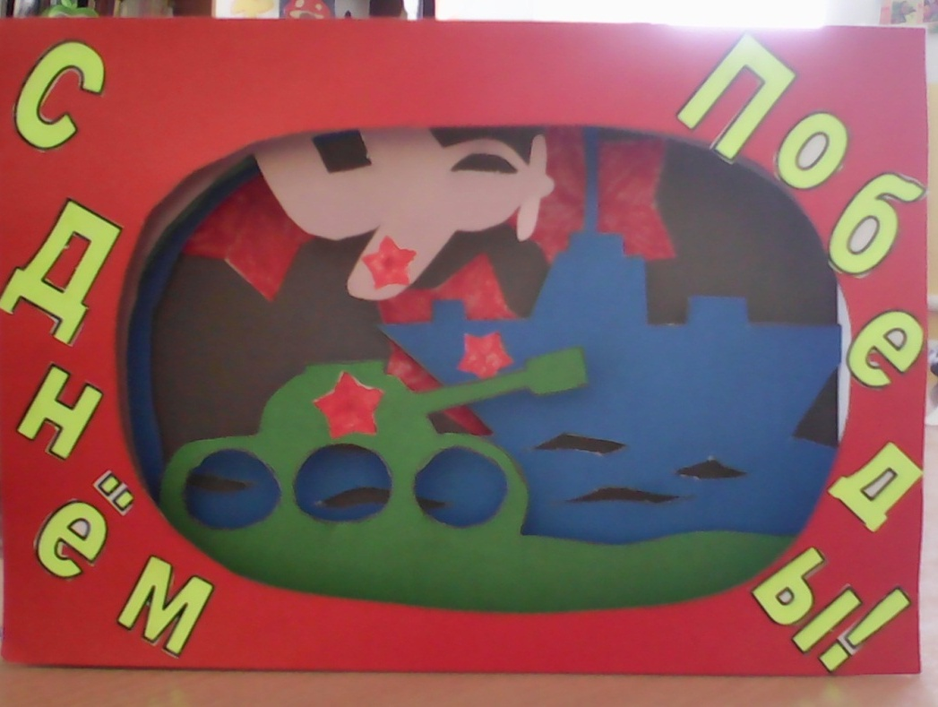
Акция «Посылка ветерану».
Организация сотрудничества с ветераном Давыдовым Г.Д.

Slide 7
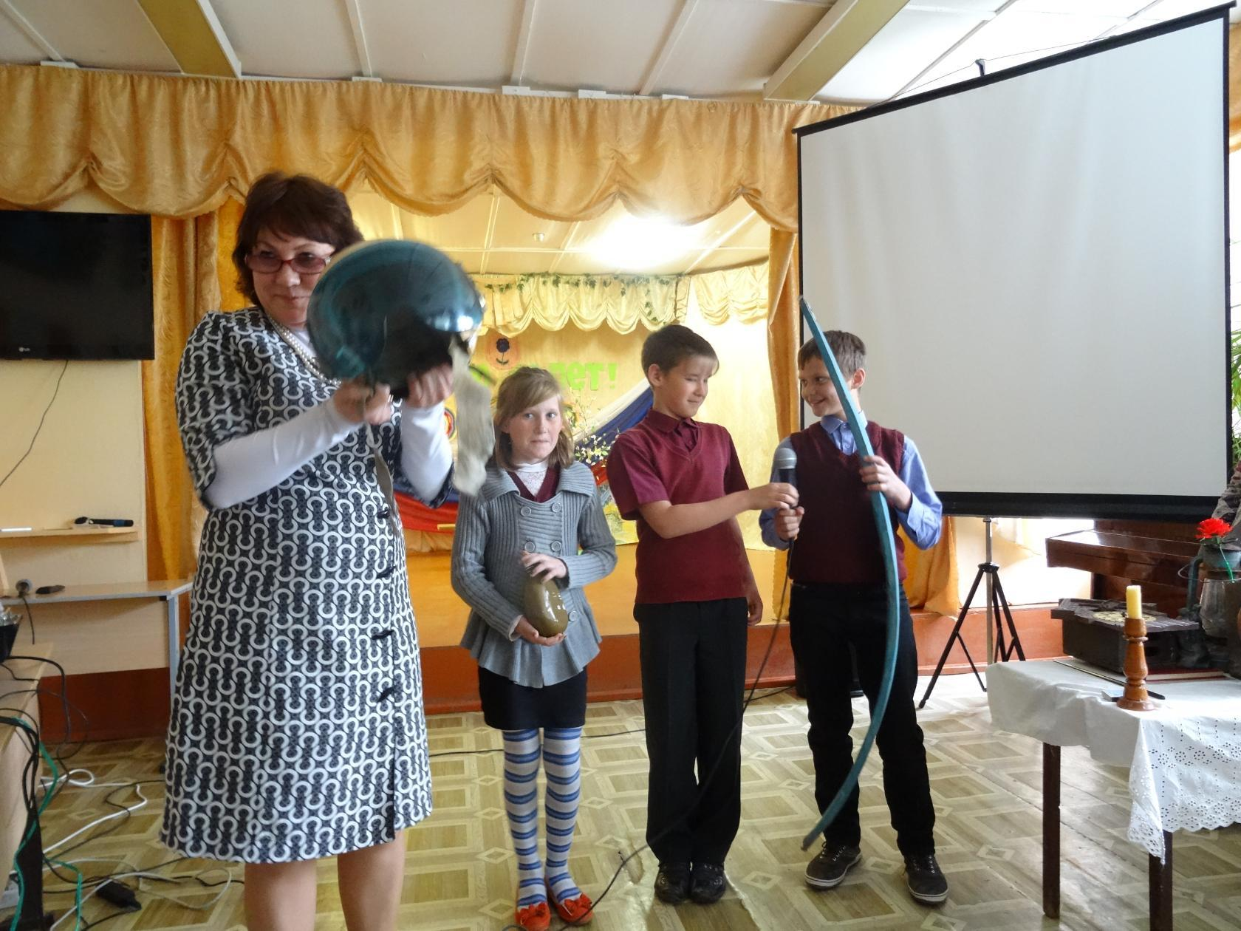
Ежегодное мероприятие, посвященное Дню рождения музея

Slide 8
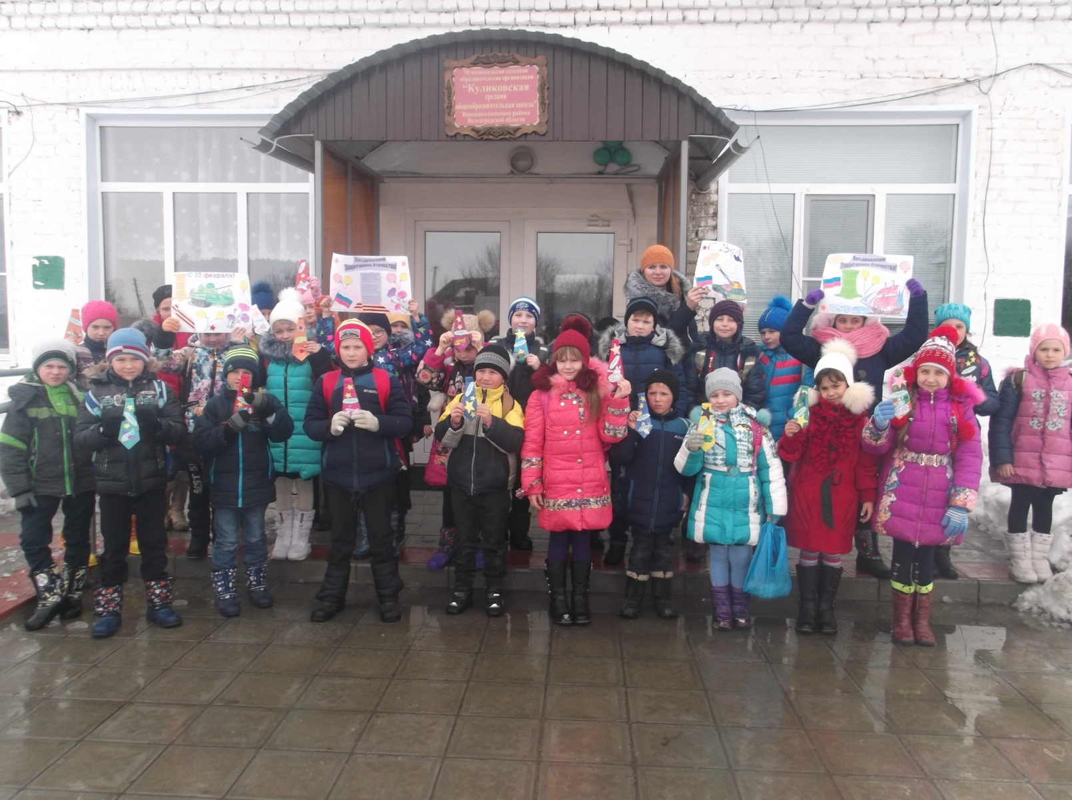
Социальная акция
«Поздравь с Днем Защитника Отечества!»

Slide 9
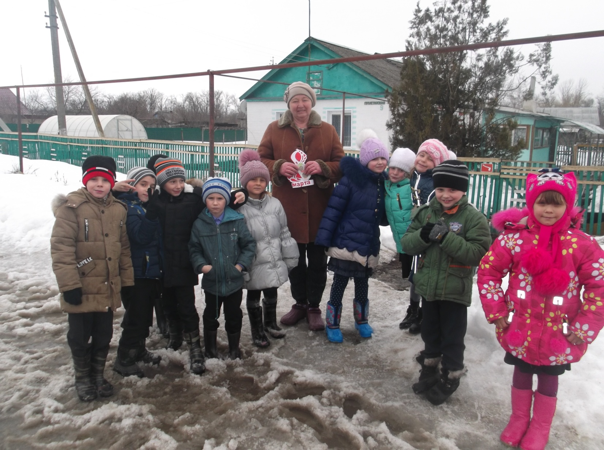
Акция «Поздравь с Женским днем!»

Slide 10
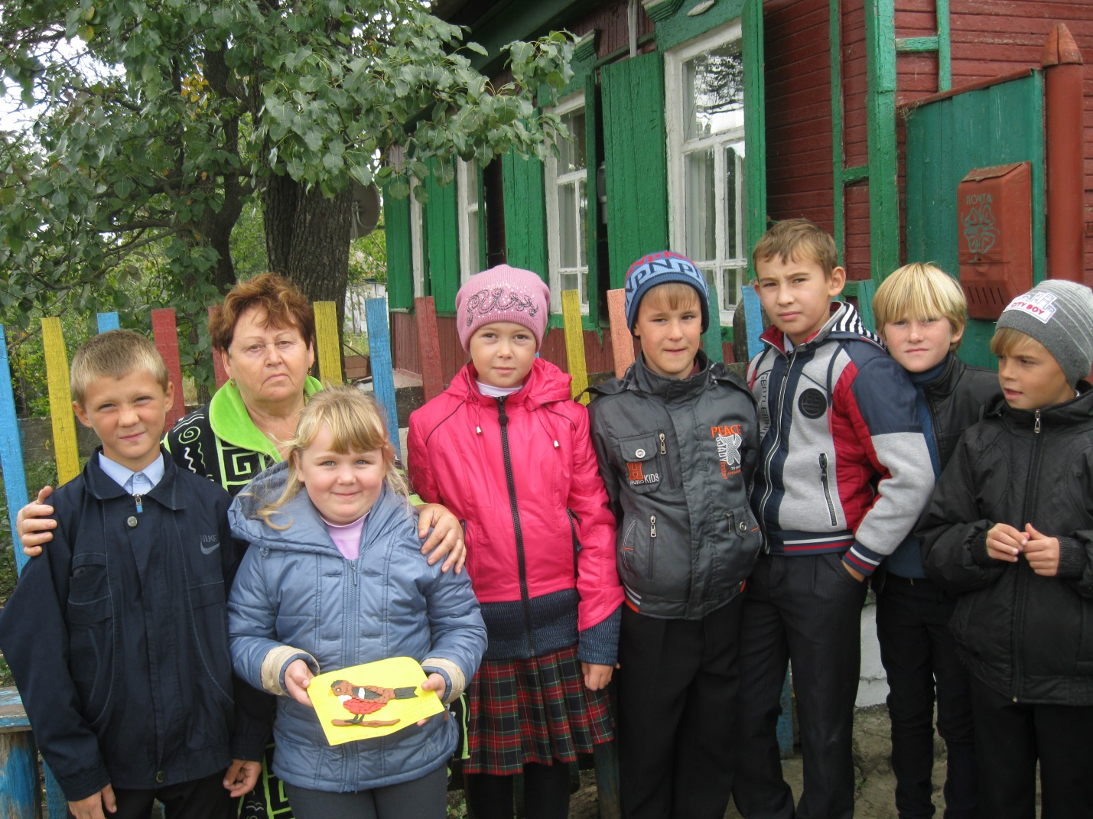
Акция «С днем Пожилого человека!»

Slide 11
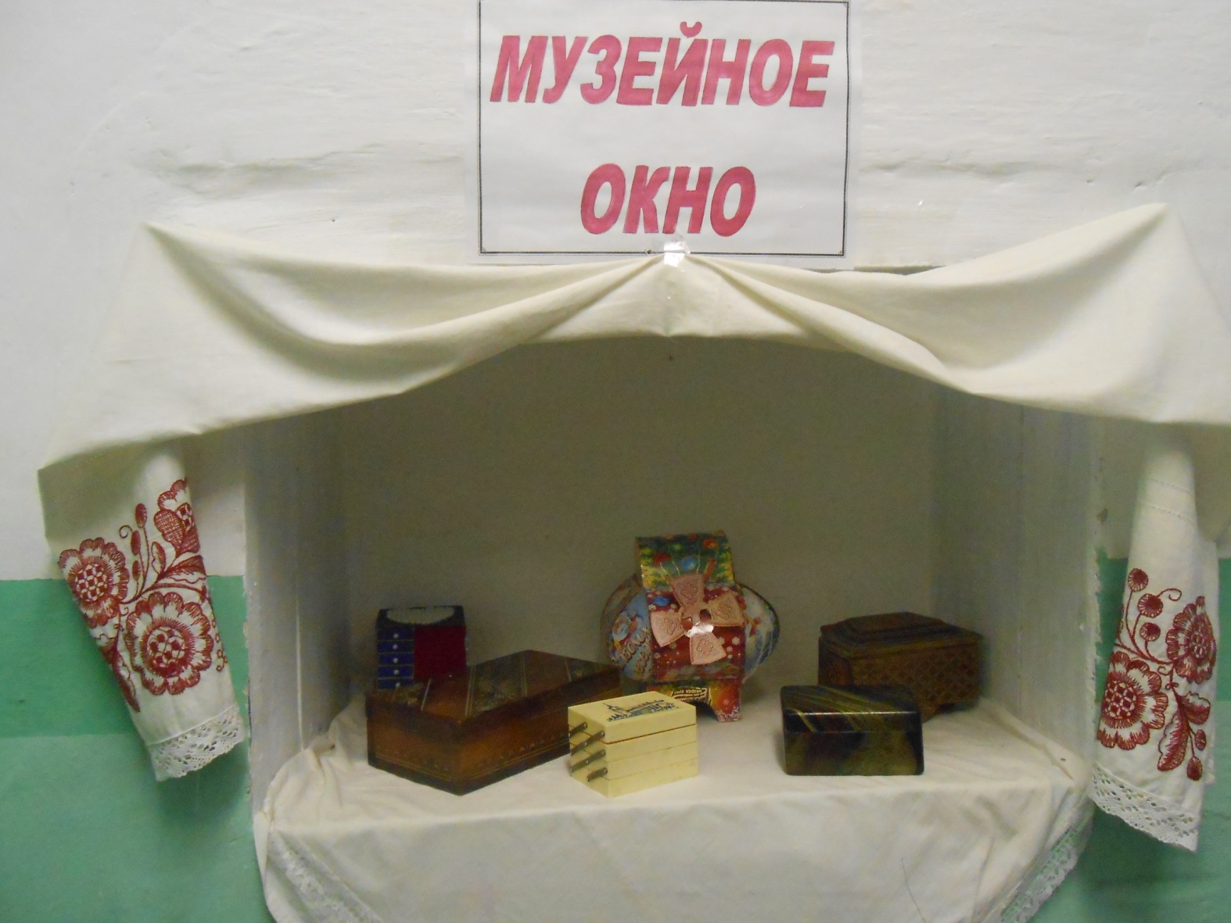
Общешкольный проект
«Музейное окно»

Slide 12
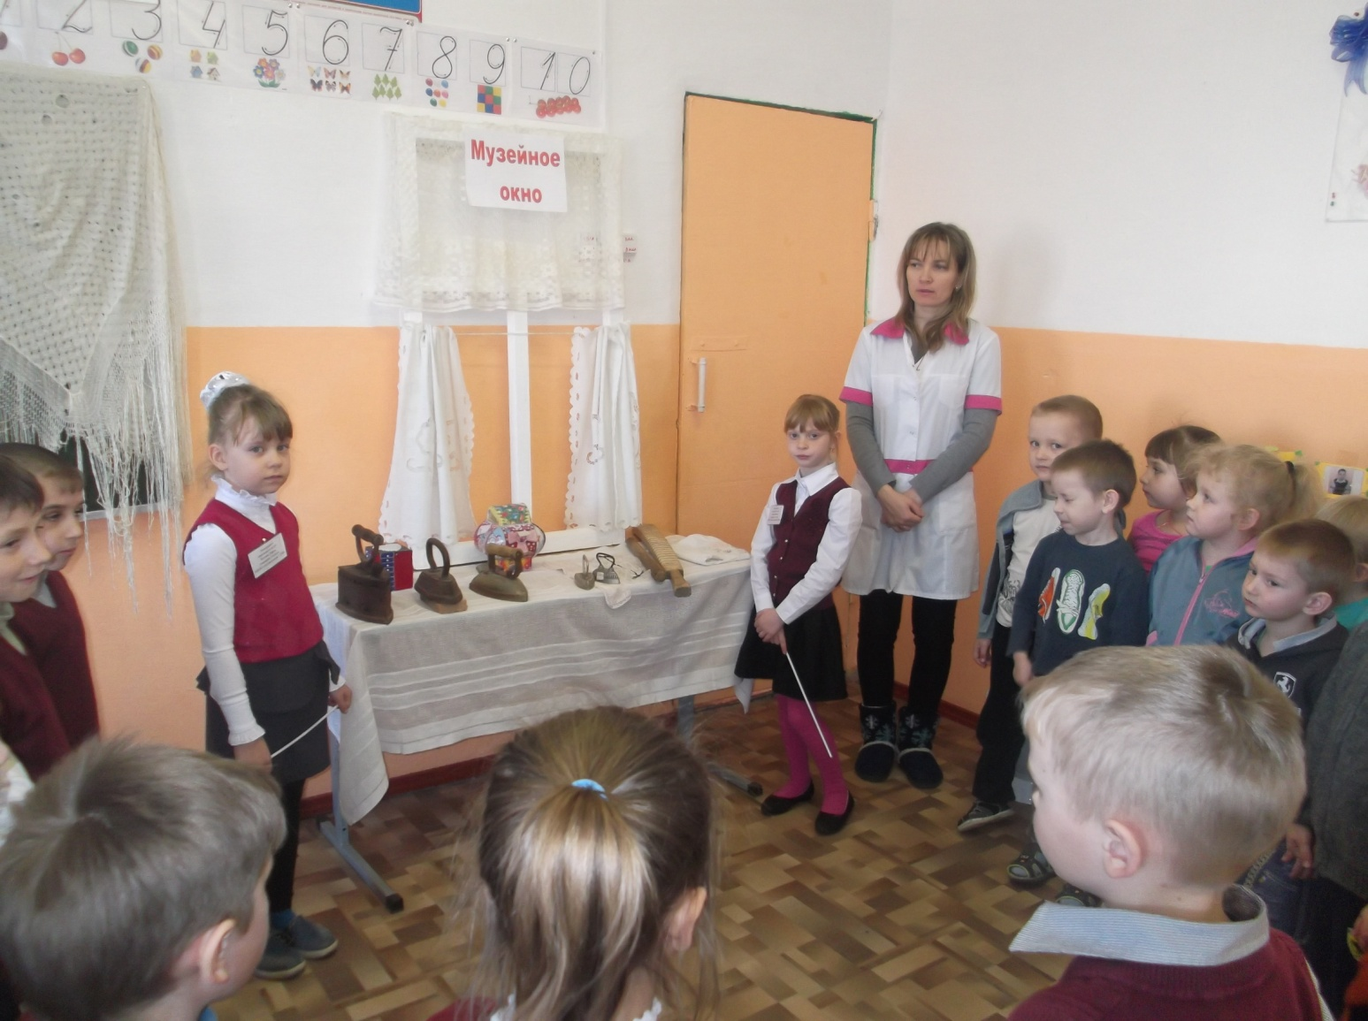
Экскурсия для детей дошкольной группы

Slide 13
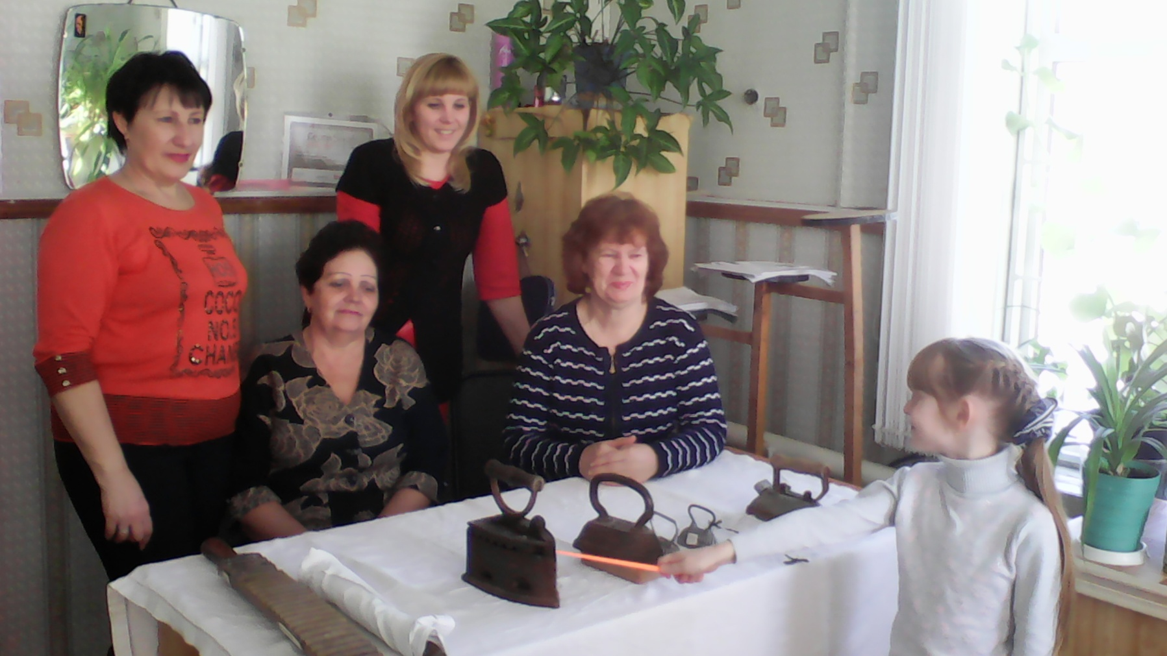
Выступление в сельской администрации

Slide 14
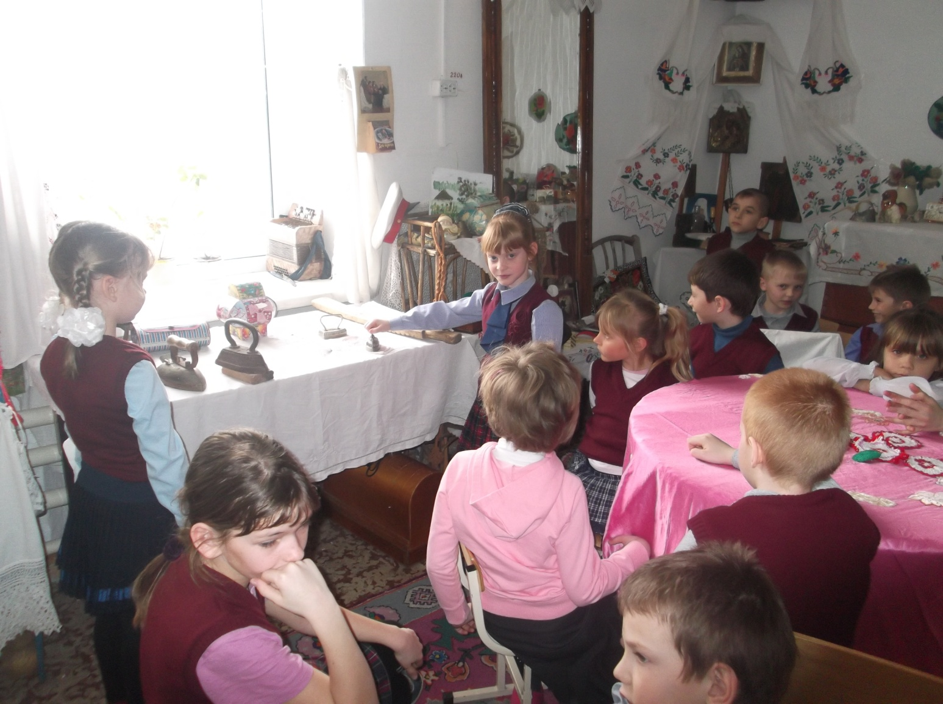
Проведение экскурсии для учащихся начальной школы

Slide 15
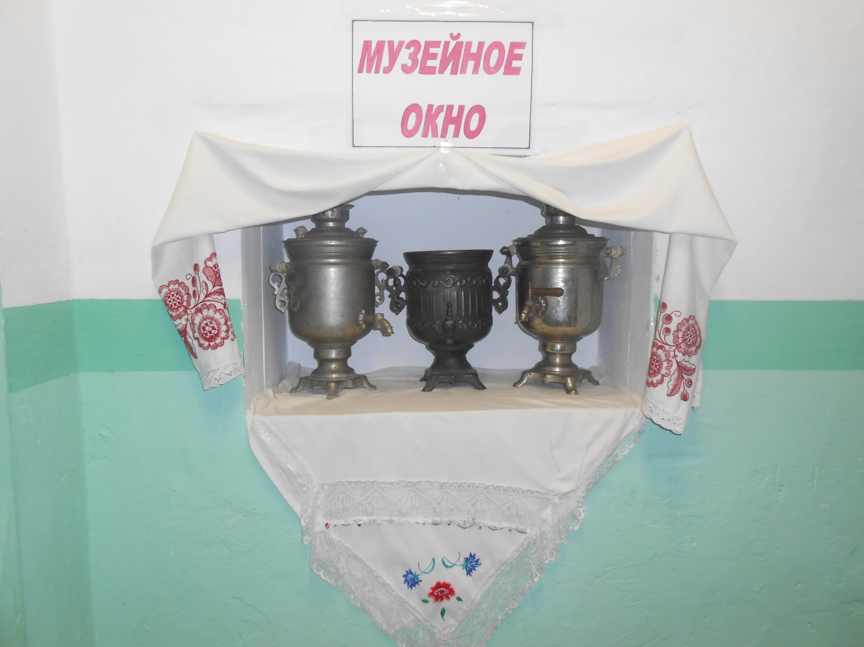
Экскурсия «Русский самовар»

Slide 16
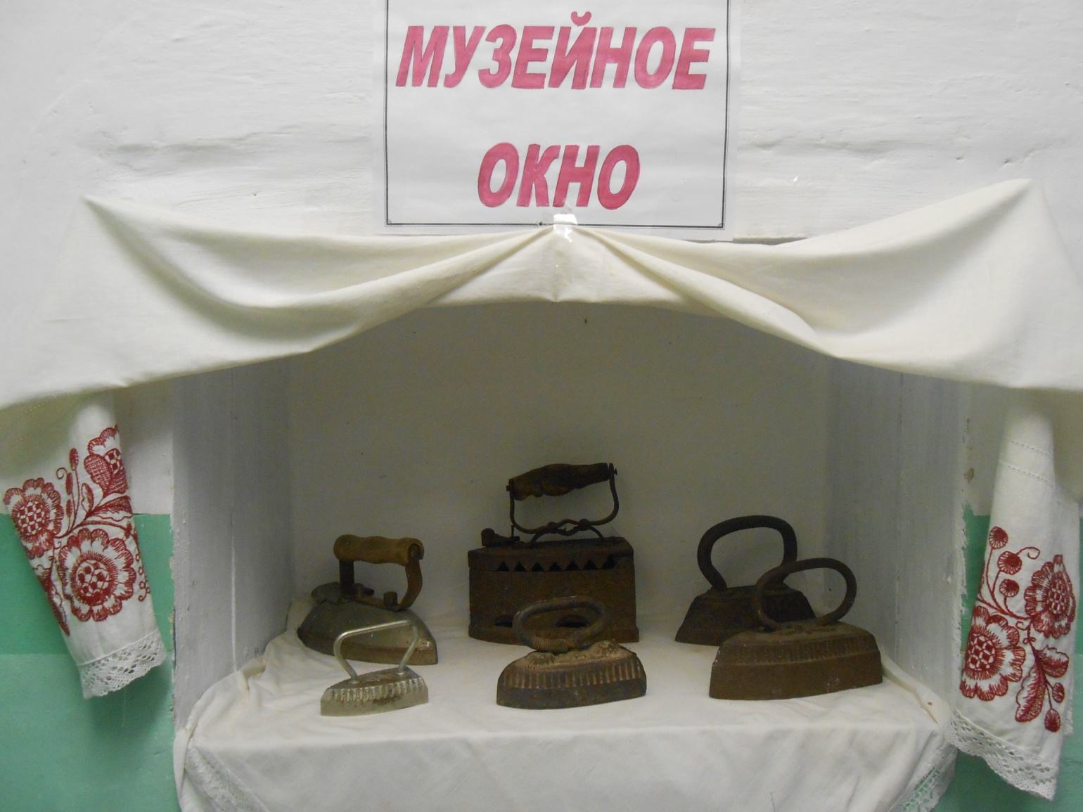
Экскурсия «Его Величество – Утюг»

Slide 17
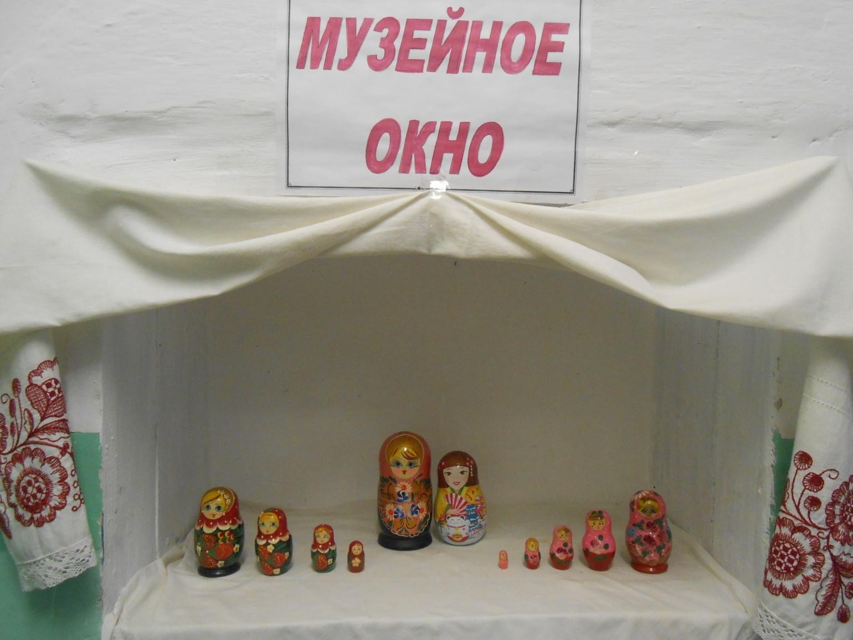
Экскурсия «Ах, это загадочная Матрешка!»

Slide 18
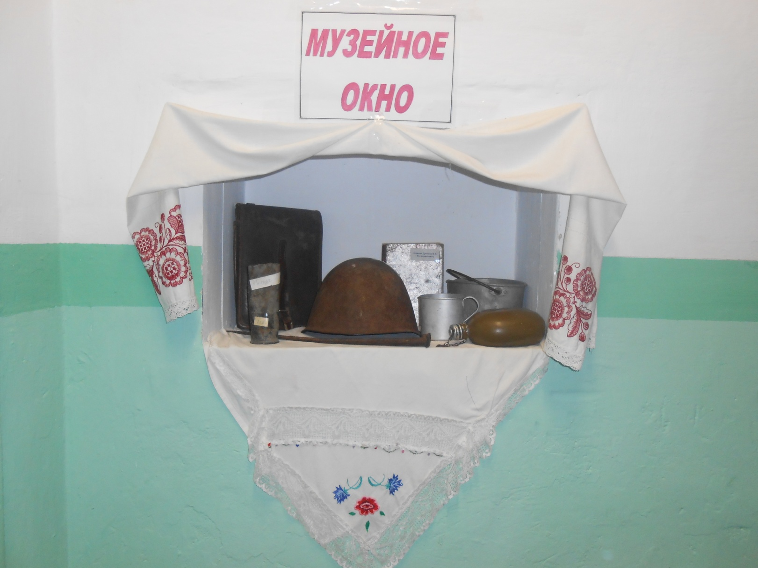
Экскурсия «Личные вещи солдат времен Великой Отечественной войны»

Slide 19
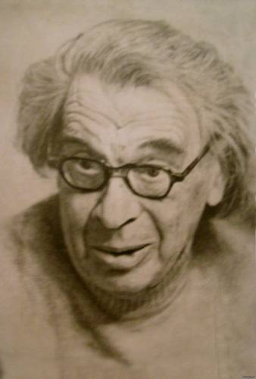
«Дошкольный и младший школьный возраст - это одна эпоха человеческого развития, именуемая "детством". Воспитатель и учитель начальных классов так же имеют много общего, поэтому у них общее родовое имя - педагог….»
Д.Б. Эльконин

Slide 20
Спасибо за внимание!

